Slide 1


DINAMIČNA PODOBNOST PRI POVEČEVANJU
UPLINJEVALNIKA S HITRO KROŽEČO
LEBDEČO PLASTJO
Jernej Mele, Senegačnik Andrej

Slide 2
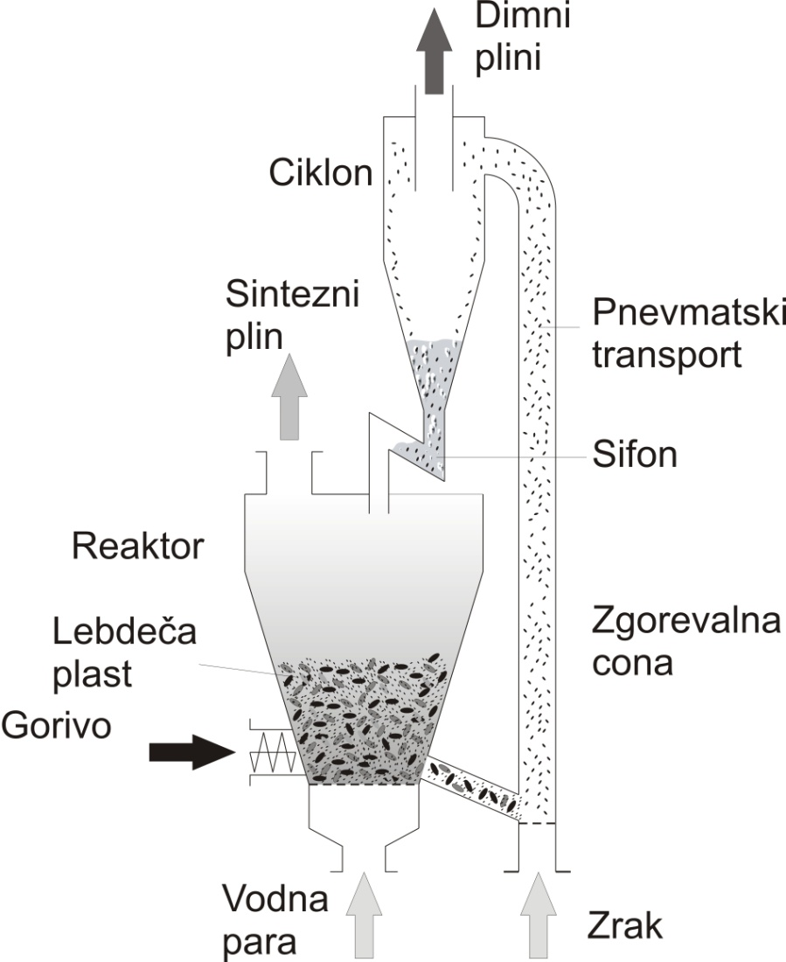
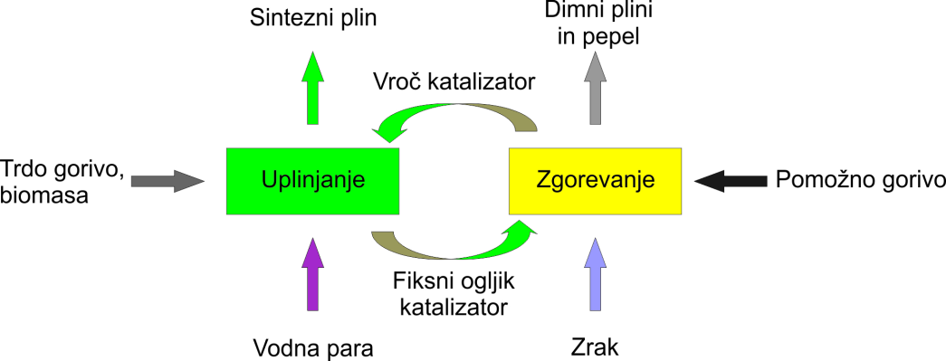
Uplinjanje v lebdeči plasti
uplinjanje biomase
katalitično uplinjanje
reagent – visokotemperaturna vodna para
dve coni – uplinjevalnik, gorilnik
krožeča lebdeča plast (FICFB)
sintezni plin z visoko kurilnostjo (~3 x višja kot pri uplinjanju z zrakom)

Slide 3
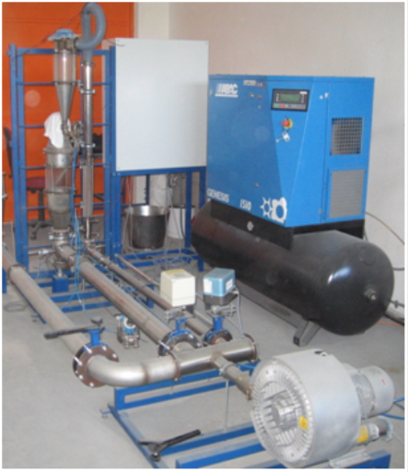
Načrtovanje 750 kW pilotnega uplinjevalnika
začetna faza – laboratorijski hladni model
premer reaktorske posode 3-krat manjši od pilotne
določeni elementi iz stekla
bistven namen naprave je bil proučevanje dinamike, distributorjev, krožeče lebdeče plasti, sifona
fluidizacijsko sredstvo je zrak

Slide 4
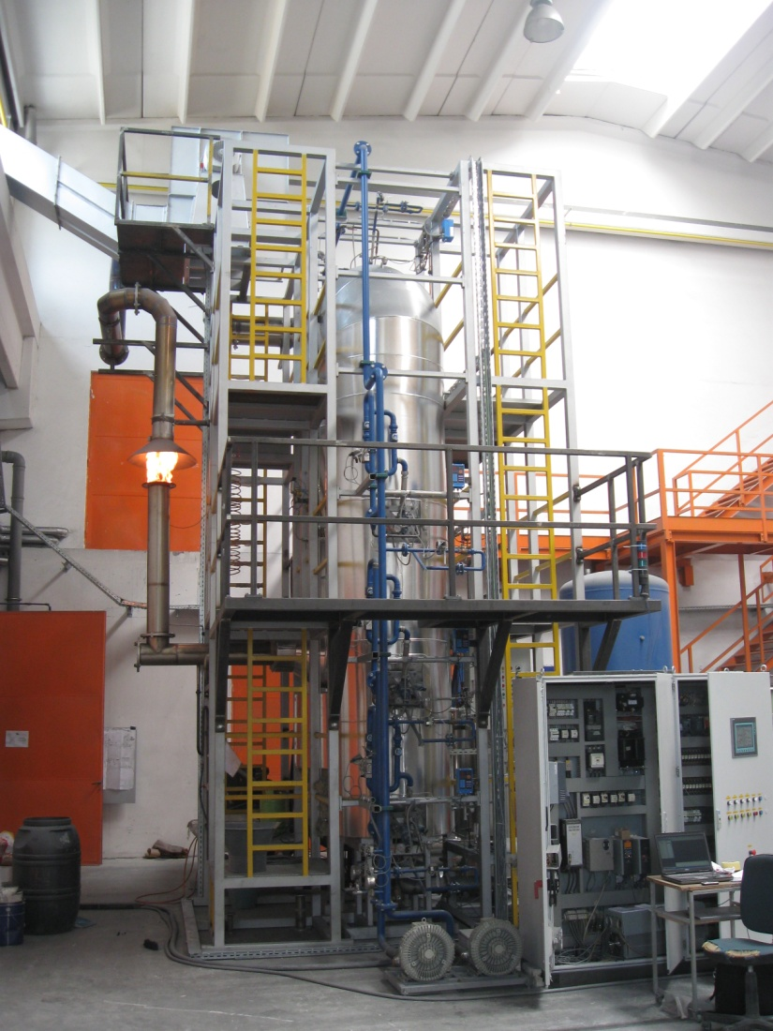
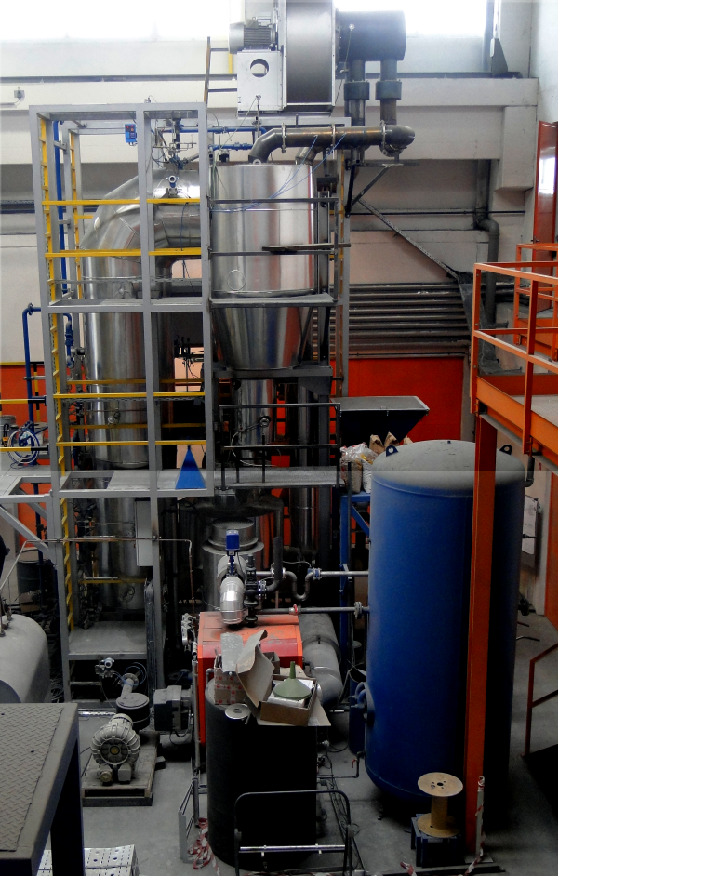
Pilotni uplinjevalnik
izdelan iz temperaturno in abrazijsko obstojnih materialov
fluidizacijsko sredstvo pregreta vodna para in zrak
biomasa – lesni peleti
pomožno gorivo – EL kurilno olje

Slide 5
Podobnostna teorija
Brezdimenzijska števila izražena kot:
enačbe v brezdimenzijski obliki
z dimenzijsko analizo
dva fizikalna pojava sta si podobna, če je vrednost njunih karakterističnih brezdimenzijskih števil enaka
praktična uporabnost je v prenosu rezultatov meritev izvedenih na modelu na realne naprave
nekateri najvažnejši kriteriji podobnosti s področja prenosa impulza, toplote in snovi: geometrijski, kinematični, dinamični, termični, snovni,…
v praksi ni možno zadostiti vsem kriterijem – omejimo se na tiste z največjim vplivom

Slide 6


Primerjava tokov
skladnost geometrije in podobnost Reynoldsovega števila za delec
Re_{p}(model) ≈ Re_{p}(naprava)
d_{p} – povprečni premer delca, v_{g} – hitrost plina, ρ_{g} – gostota plina, η_{g} dinamična viskoznost plina
veliko raziskovalcev predlaga razne analitično aproksimativne korelacije za določitev Re_{p} za različne režime fluidizacije delcev
mf - režim minimalne fluidizacije

Slide 7
Fluidizacija delcev
empirično aproksimacijske in analitične enačbe za različne režime fluidizacije delcev – za hitrost fluidizacijskega plina in tlačni padec v lebdeči plasti
minimalna fluidizacija
popolna fluidizacija
pnevmatski transport

Slide 8
Dimenzioniranje pilotne naprave
laboratorijski model pilotna naprava 750 kW

Slide 9
Primerjava parametrov

Slide 10
Primerjava obratovalnih parametrov
primerjava je izvedena za stabilno obratovanje

Slide 11
Zaključek
krožeča lebdeča plast - sodobni uplinjevalniki
možna uporaba katalizatorjev, dober prenos toplote, nadzor uplinjanja, vodna para reagent, vešja vsebnost vodika v sinteznem plinu
izvedeno uspešno 3-kratno povečanje hladne laboratorijske enote na pilotno napravo toplotne moči 750 kW
dinamično podobnost dosegli z uporabo različno velikih delcev
zaradi kemičnih reakcij v pilotni napravi so temperature in od nje odvisne veličine (viskoznost, gostota,…) različne, kar je bilo potrebno upoštevati pri Reynolds-ovem številu delcev
doseženo je stabilno obratovanje pilotne naprave, kar potrjuje uspešno predvidevanje tlačnih padcev po posameznih lebdečih plasteh in elementih

